Slide 1
物理实验中心
非实验室环境下的
大学物理实验

Slide 2
前言
实验课程设计的出发点
背景：学生到校不定期
课程：实践训练环节
——教学计划怎么办？
非实验室环境下的大学物理实验

Slide 3
前言
实验项目设计的指导思想
1. 大学物理实验——大纲：内容、方法
2. 不是演示实验——完整的训练过程
3. 非实验室环境——可行性
家中常见材料；测量工具；手机

Slide 4
前言
实验训练的几个环节
1. 深入理解实验原理
2.自行搭建实验系统
3. 正确处理实验数据

Slide 5
空气柱振动发声的频率特性
空气柱振动发声的频率特性
实验目的
了解振动与共振
如何确定各个参量
Phyphox
Origin

Slide 6
空气柱振动发声的频率特性
音叉
瓶口处是波节：声音小
瓶口处是波腹：共鸣
L
多频率混合的声源
——容器会有“选频”作用
水杯注水：声源是水流撞击水面
空气柱缩短，听到的频率越来越高

Slide 7
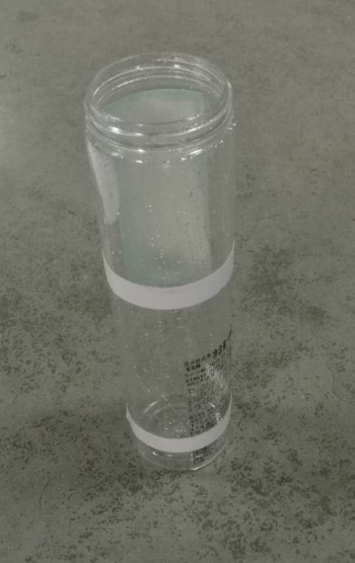
空气柱振动发声的频率特性
定量测量
L = L₀ − βt
先确定L₀和β

Slide 8
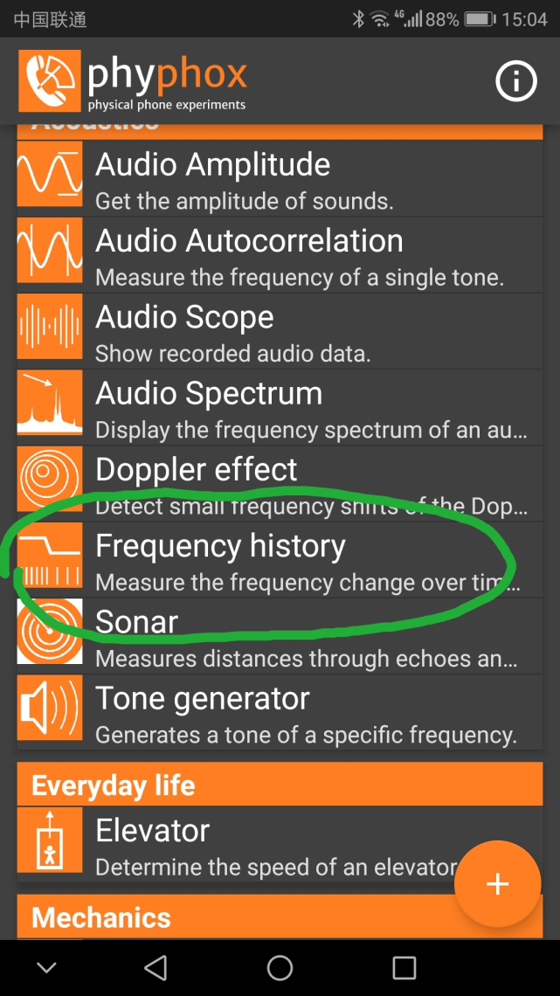
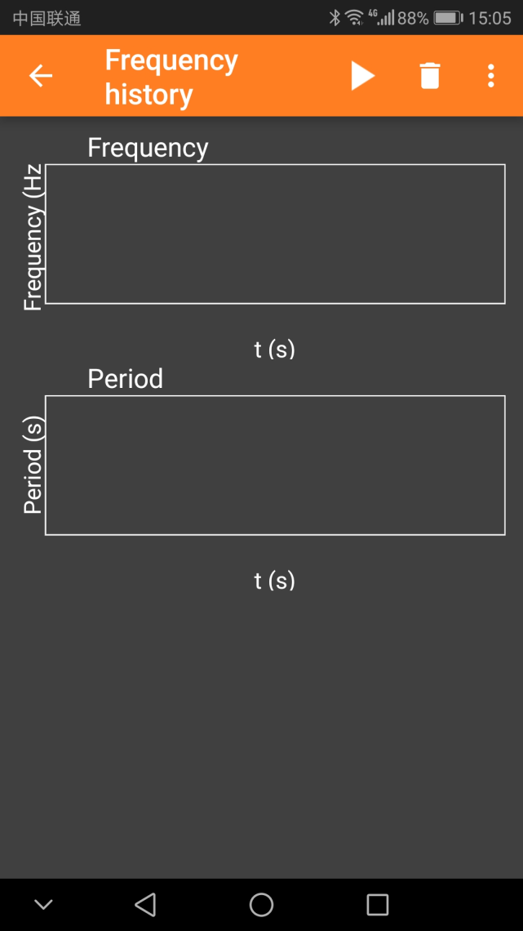
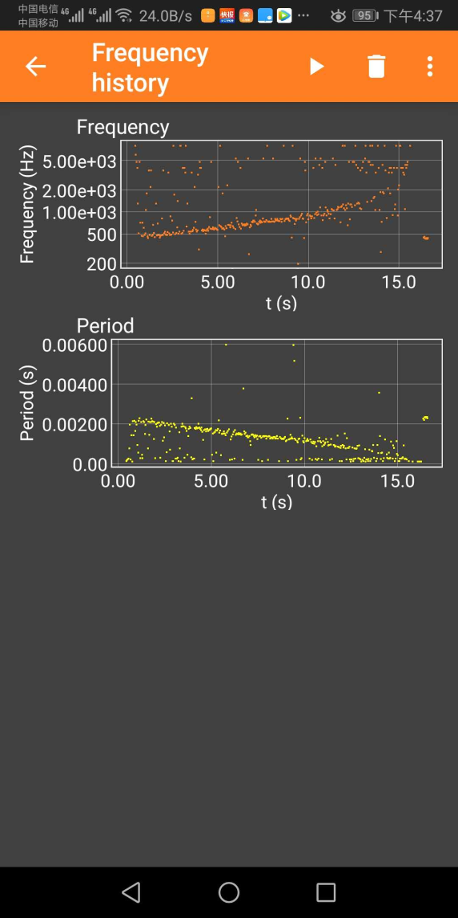
空气柱振动发声的频率特性

Slide 9
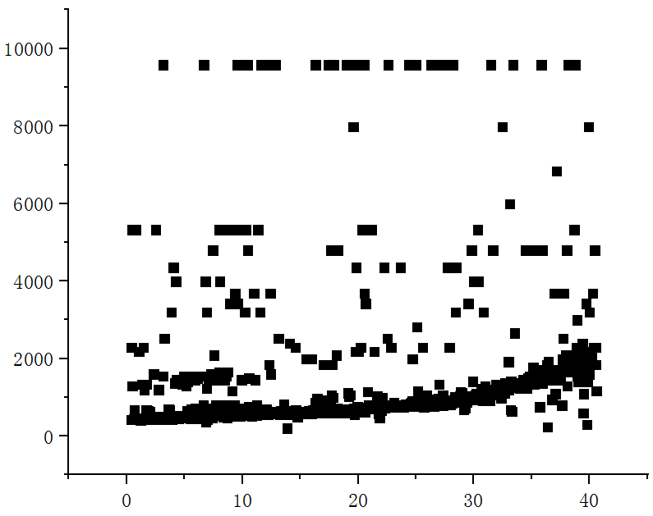
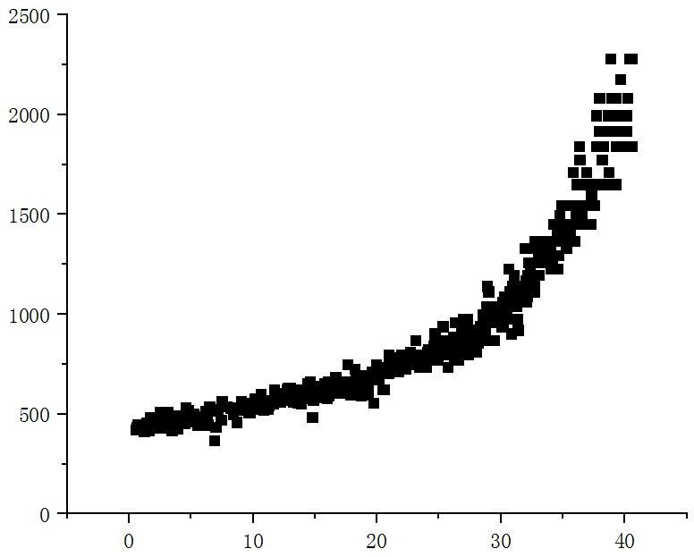
空气柱振动发声的频率特性
数据处理
数据导入Origin，画频率值的散点图

Slide 10
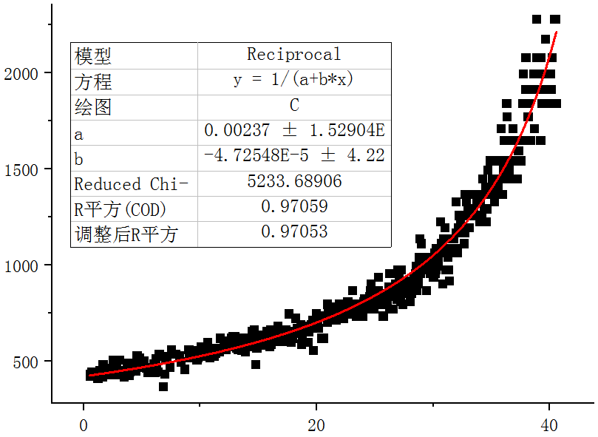
空气柱振动发声的频率特性
曲线拟合：
选中 “频率”列
菜单“分析”-“拟合” -“非线性拟合”-“打开对话框”
在“类别”中选择Rational，在“函数”中选择Reciprocal
——“拟合”——y = 1/(a+b*x)

Slide 11
利用家中自制的三线扭摆测物体的转动惯量
利用家中自制的三线扭摆测物体的转动惯量
实验目的
三线扭摆法测转动惯量
手机App： Phyphox
Origin

Slide 12
利用家中自制的三线扭摆测物体的转动惯量
r
O
运动方程：
l
h₂
h₁
θ
h
O′
A
R

Slide 13
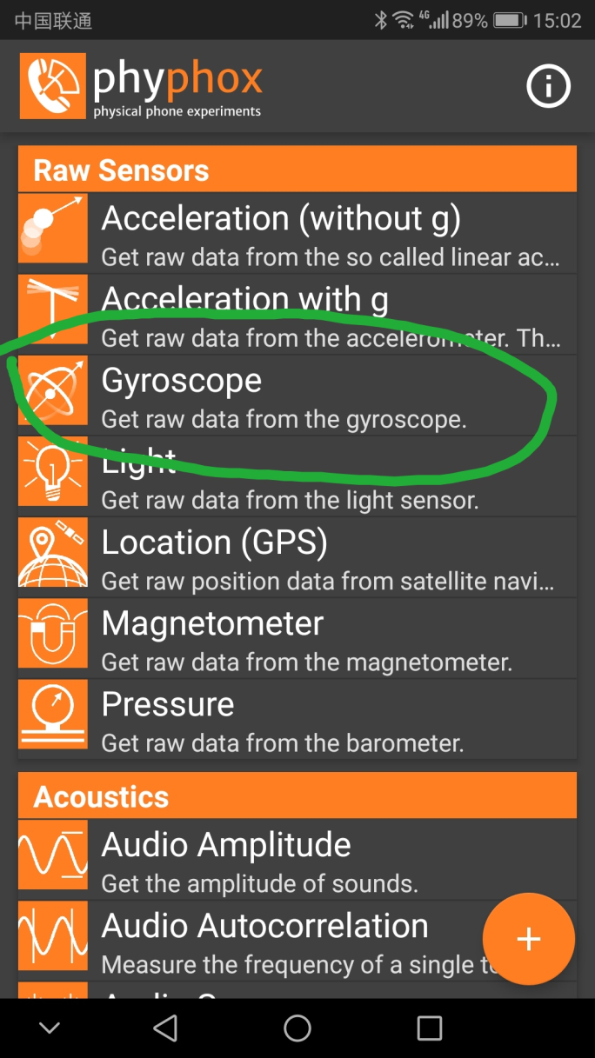
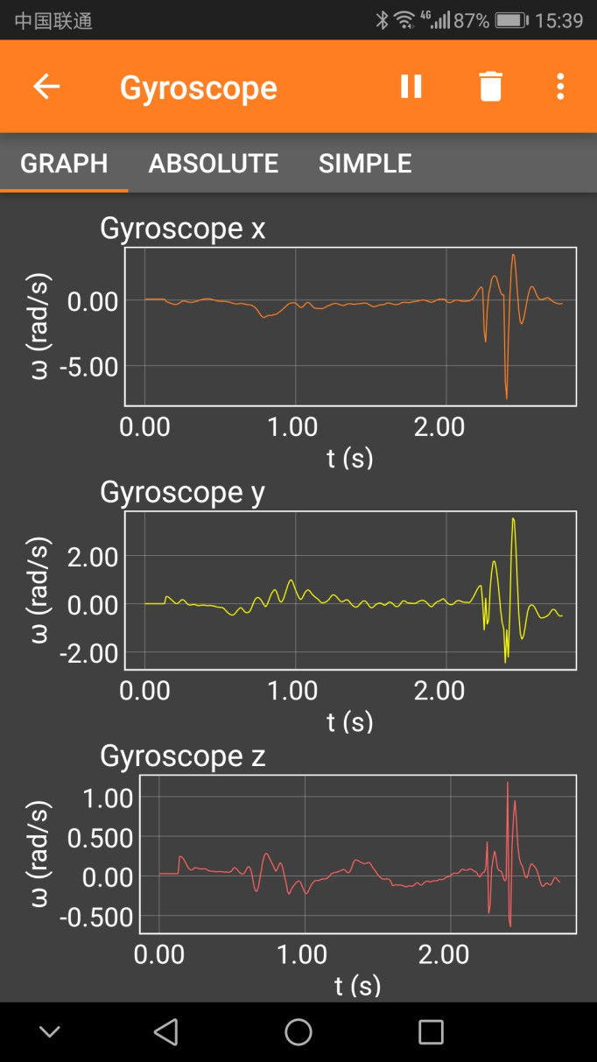
利用家中自制的三线扭摆测物体的转动惯量
定量测量

Slide 14
利用家中自制的三线扭摆测物体的转动惯量

Slide 15
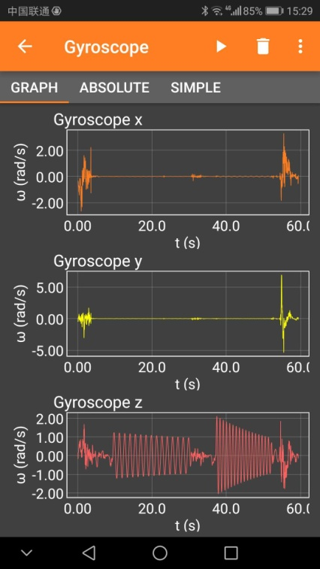
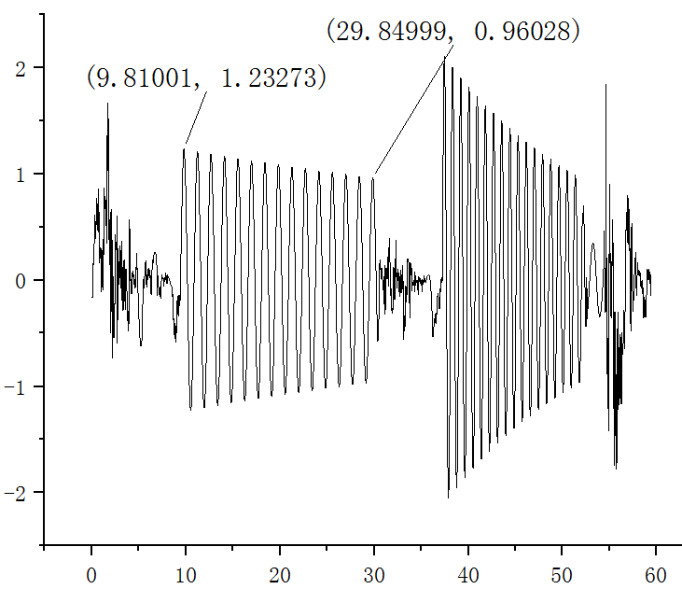
利用家中自制的三线扭摆测物体的转动惯量
数据处理
——折线图

Slide 16
利用单丝衍射测量细丝直径
利用单丝衍射测量细丝直径
实验目的
观察单丝夫琅和费衍射现象
利用简单工具，测量细丝直径

Slide 17
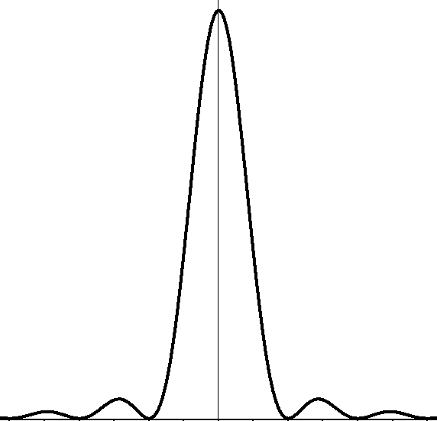
利用单丝衍射测量细丝直径
夫朗和费衍射：
入射光与衍射光都是平行光
P_{θ}
θ
a
L
激光笔作光源，接收屏距离1m以上
单丝衍射

Slide 18
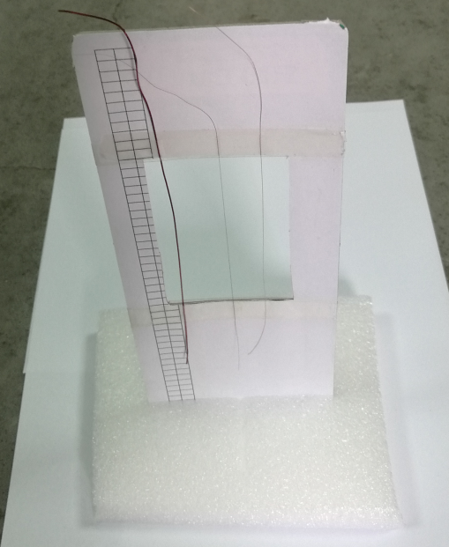
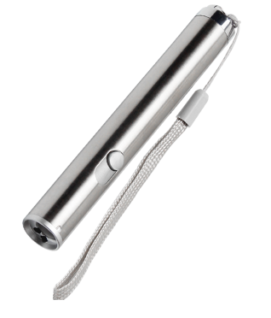
利用单丝衍射测量细丝直径
定量测量

Slide 19
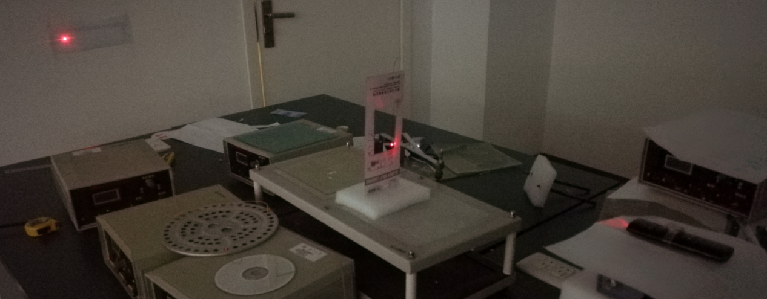
利用单丝衍射测量细丝直径

Slide 20
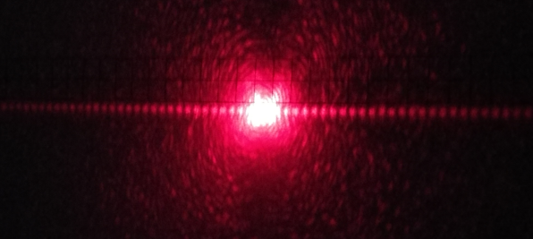
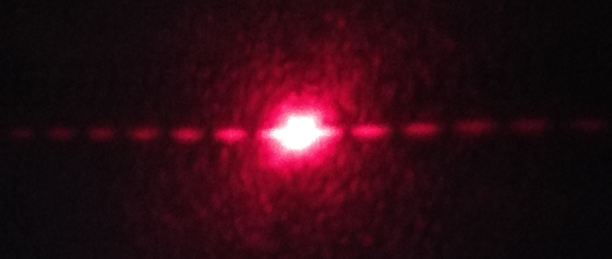
利用单丝衍射测量细丝直径
sinθ = kλ/a

Slide 21
光栅衍射实验
光栅衍射实验
实验目的
了解光栅的结构及光学原理
学会搭建实验模型，选择合适的参数以便于测量

Slide 22
绪论
光栅面法线
槽面法线
入射光方向
θ
φ
衍射光方向
θ₀
光栅平面
d
d (sinφ_{K} ± sinθ) = ±Kλ
d sinφ_{K} = ±Kλ

Slide 23
绪论
定量测量

Slide 24
绪论
1级衍射斑
l₂
−1级衍射斑
φ
l₁
入射光
手机或光盘

Slide 25
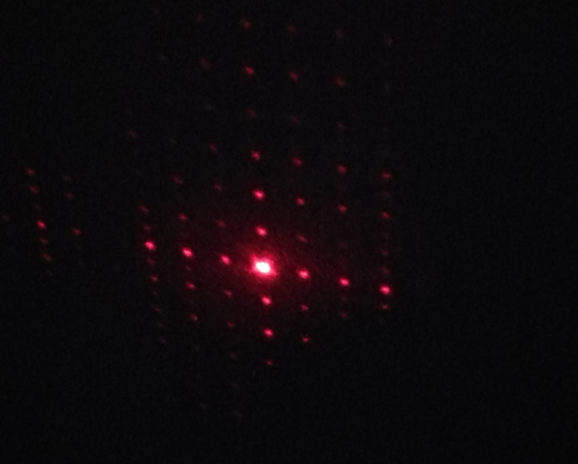
绪论
d sinφ_{K} = ±Kλ
→ λ

Slide 26
绪论
光盘的选择

